Slide 1




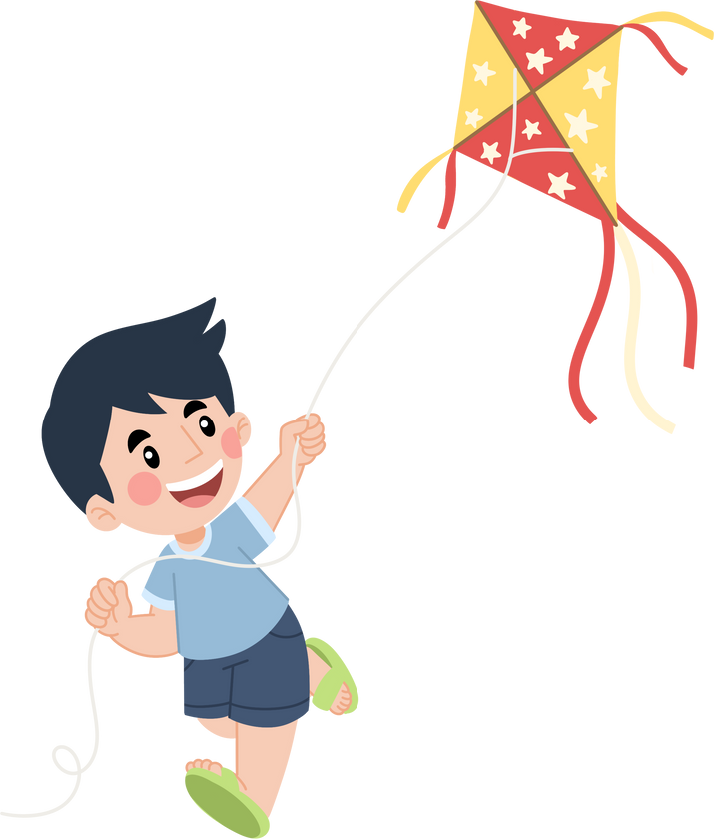


Slide 2







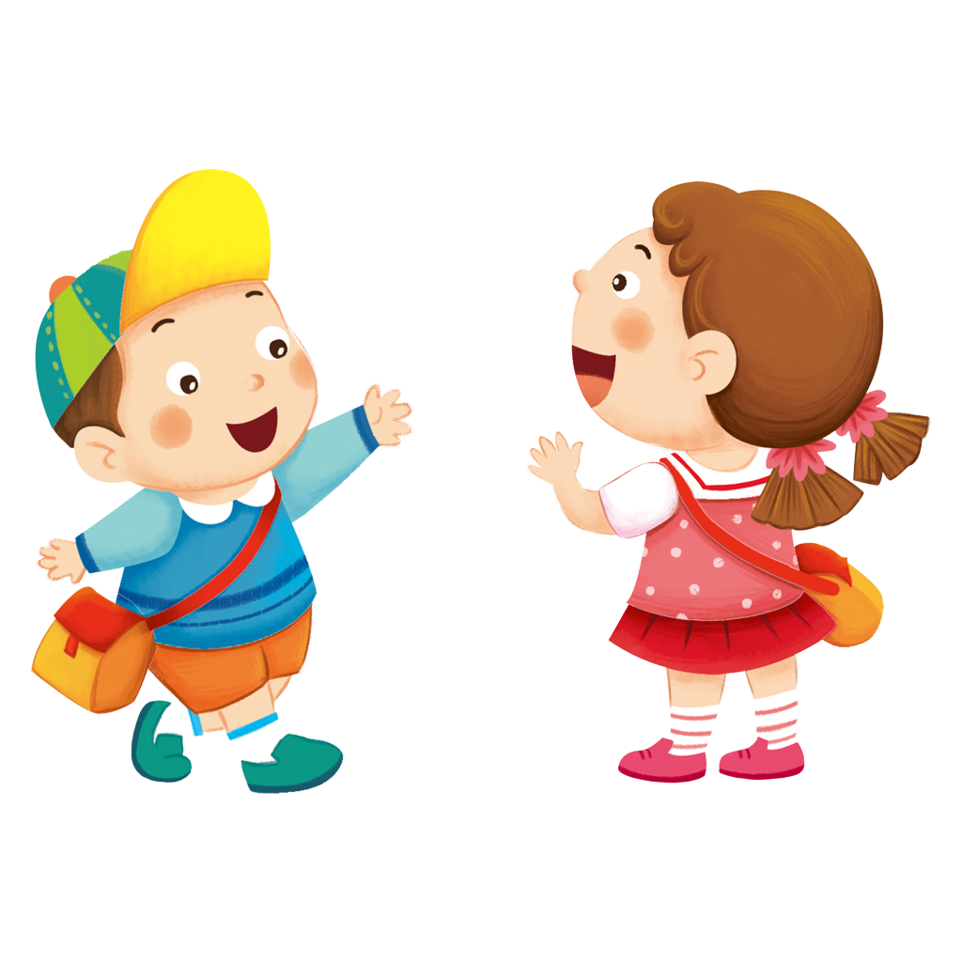
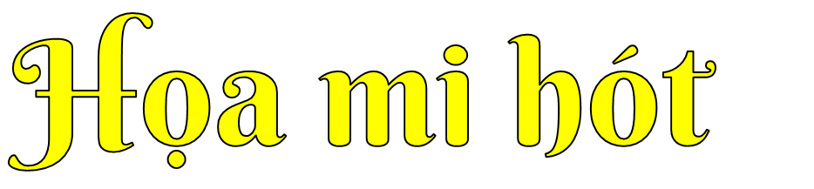

Tiếng Việt
Lê Thị Oanh

Slide 3

Hoạt Động
Hoạt Động
LUYỆN ĐỌC HIỂU

Slide 4

1
Tiếng hót kì diệu của họa mi đã làm cho sự vật trên bầu trời thay đổi như thế nào?
Tiếng hót kì diệu của họa mi đã làm cho sự vật trên bầu trời thay đổi: Trời bỗng sáng ra, những luồng sáng chiếu lên các chùm lộc mới nhú, rực rỡ hơn, da trời bỗng xanh hơn, những làn mây trắng trắng hơn, xốp hơn, trôi nhẹ nhàng hơn.

Slide 5

2
Những gợn sóng trên hồ có gì thay đổi khi hòa nhịp với tiếng họa mi hót?
Những gợn sóng trên hồ hòa nhịp với tiếng hoạ mi hót, lấp lánh thêm.

Slide 6
Nói tiếp sự thay đổi trên mặt đất khi hoạ mi hót?
3
a. Các loài hoa
(…)
nghe tiếng hót trong suốt của họa mi chợt bừng giấc, xòe những cánh hoa đẹp, bày đủ các màu sắc xanh tươi.
(…)
b. Các loài chim
dạo lên những khúc nhạc tưng bừng, ngợi ca núi sông đang đổi mới.

Slide 7
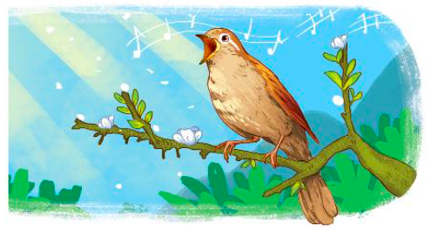
4. Nếu được đặt tên cho bài đọc, em sẽ chọn tên nào?
a. Sứ giả của mùa xuân
b. Hoạ mi và mùa xuân
c. Hoạ mi hót

Slide 8

Hoạt Động
Hoạt Động
LUYỆN ĐỌC LẠI

Slide 9

Hoạ mi hót
Mùa xuân! Mỗi khi hoạ mi cất lên những tiếng hát vang lừng, mọi vật như có sự thay đổi kì diệu.
Trời bỗng sáng ra. Những luồng sáng chiếu qua các chùm lộc mới nhú, rực rỡ hơn. Những gợn sóng trên hồ hoà nhịp với tiếng hoại mi hót, lấp lánh thêm. Da trời bỗng xanh hơn, những làn mây trắng trắng hơn, xốp hơn, trôi nhẹ nhàng hơn. Các loài hoa nghe tiếng hót trong suốt của hoạ mi chợt bừng giấc, xoè những cánh hoa đẹp, bày đủ các màu sắc xanh tươi. Tiếng hót dìu dặt của hoạ mi giục các loài chim dạo lên những khúc nhạc tưng bừng, ngợi ca núi sông đổi mới.
Chim, mây, nước và hoa đều cho rằng tiếng hót kì diệu của hoạ mi đã làm cho tất cả bừng tỉnh giấc… Hoạ mi thấy lòng vui sướng, cố hót hay hơn.
(Theo Võ Quảng)

Slide 10


Slide 11

1
Tìm trong bài đọc từ ngữ tả tiếng hót của hoạ mi.
HỌA MI HÓT
Mùa xuân! Mỗi khi hoạ mi cất lên những tiếng hót vang lừng, mọi vật như có sự thay đổi kì diệu.
Trời bỗng sáng ra. Những luồng sáng chiếu qua các chùm lộc mới nhú, rực rỡ hơn. Những gợn sóng trên hồ hòa nhịp với tiếng hoạ mi hót, lấp lánh thêm. Da trời bỗng xanh hơn, những làn mây trắng trắng hơn, xốp hơn, trôi nhẹ nhàng hơn. Các loài hoa nghe tiếng hót trong suốt của hoạ mi chợt bừng giấc, xòe những cánh hoa đẹp, bày đủ các màu sắc xanh tươi. Tiếng hót dìu dặt của hoạ mi giục các loài chim dạo lên những khúc nhạc tưng bừng, ngợi ca núi sông đang đổi mới.
Chim, mây, nước và hoa đều cho rằng tiếng hót kì diệu của hoạ mi làm cho tất cả bừng tỉnh giấc… Họa mi thấy lòng vui sướng, cố hót hay hơn.

Slide 12
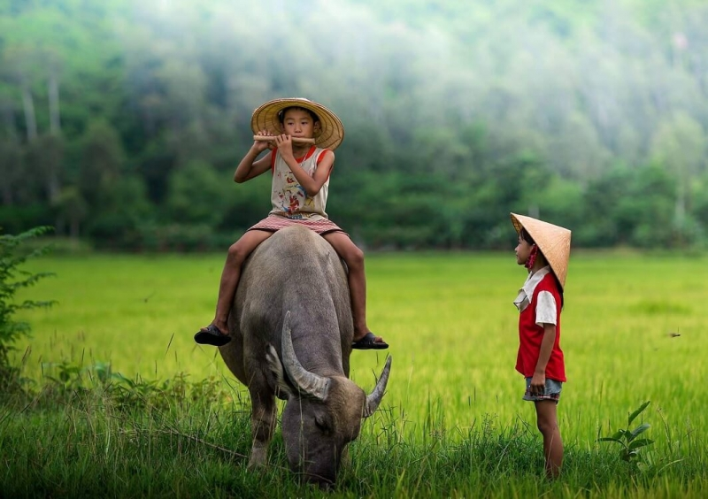
2
Đặt câu với từ ngữ vừa tìm được?
vang lừng
trong suốt
dìu dặt
kì diệu
hay
Tiếng sáo dìu dặt.

Slide 13




